Slide 1
Idősorok statisztikai elemzése
Készítette: Pécsi Zoltán – Y0WB43

Slide 2

4iG pénzügyi idősor elemzés

Slide 3
Mi az a 4iG?
Magyar nagyvállalat, 1995-ben alakult
2014-ig FreeSoft volt a neve, utána lett 4iG
Fő tevékenysége Számítógépes programozás (TEÁOR-6201)
CEO: Jászai Gellért
Mérlegfőősszege 2022-ben 941 511 milliárd Ft
Adózott eredménye 2022-ben -18 832 milliárd Ft
Mai (2023.05.15.) részvényárfolyama ~690 Ft

Slide 4
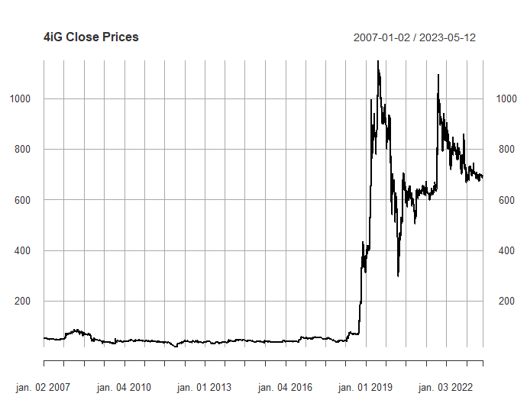
4iG pénzügyi idősor záróára (2007.01-ma)

Slide 5
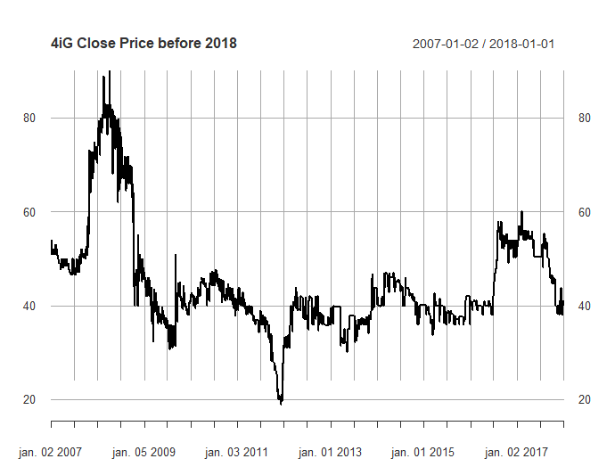
4iG pénzügyi idősor záróára
2018-elejéig alig mozog valamerre az árfolyam (20-80 Ft között)

Slide 6
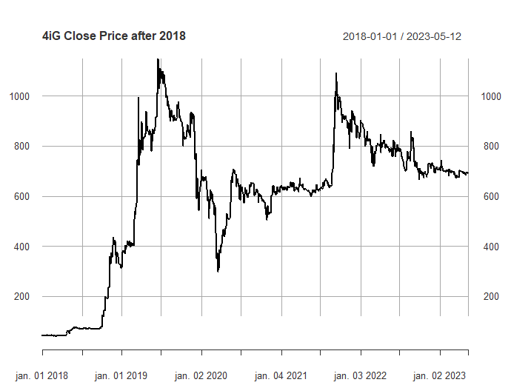
4iG pénzügyi idősor záróára
Azonban 2018-tól történt valami (40-ről nagyjából 1200-ra, alig másfél év alatt)
Ez közel 2900%-os növekedés

Slide 7
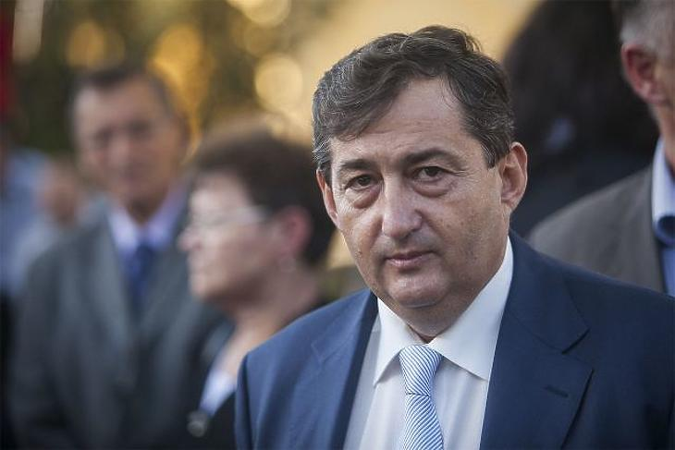
Na de mi történt?
Valaki bevásárolta magát a vállalatba, több vállalaton keresztül (közel 63%)
Opus Globlal + Konzum PE Magántőkealap + Repro I. Magántőkealap

Slide 8
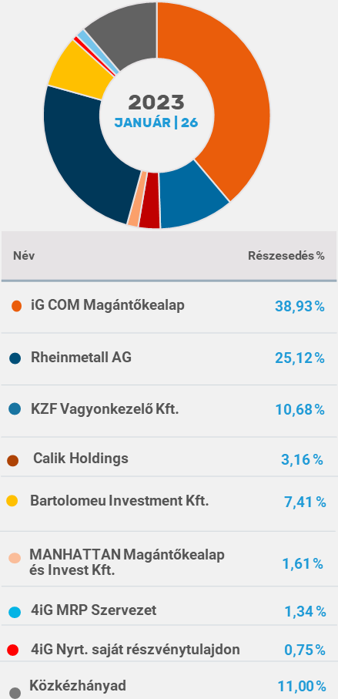
Na de mi történt?
2020 végéig Mészáros Lőrinc fokozatosan adta el részvényeit, így Jászai Gellértnek 63%-os tulajdonosi részesedése lett ebben az időszakban
Mára ez az arány csak ~39%
Második legnagyobb részvényese a vállalatnak a német Rheinmetall AG

Slide 9
Pénzügyi idősor elemzése
Ahhoz, hogy elemezni tudjuk, egy-két dolgot még el kell végeznünk az idősoron
Stacionarizálás, azaz hogy fehér zajt alkosson (konstans várható érték)
Stacionarizálni az idősor logaritmusának a differenciálásával lehet (másnéven detrending)
Ha van trend, azt el kell tüntetni, és el is lehet ezzel a folyamattal

Slide 10
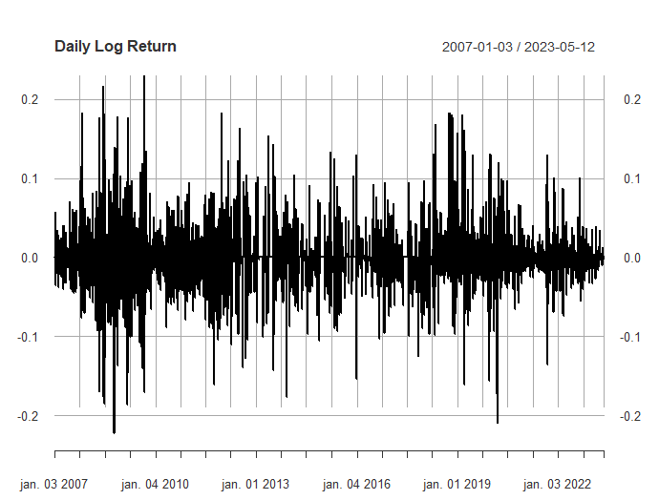
Stacionarizálás eredménye
Látható, hogy már stacionárius, azonban még nem alkot fehér zajt

Slide 11
ARIMA(p, d, q) folyamat
Feltételes várható érték modellezése
Kell hozzá egy stacionarizált idősor
3 paraméter + az idősor: p, d, q
ACF és PACF-ből meghatározható az ARIMA folyamat rendje
p: PACF-ből
q: ACF-ből
d: Ha már differenciált az idősor, akkor ez az érték 0

Slide 12
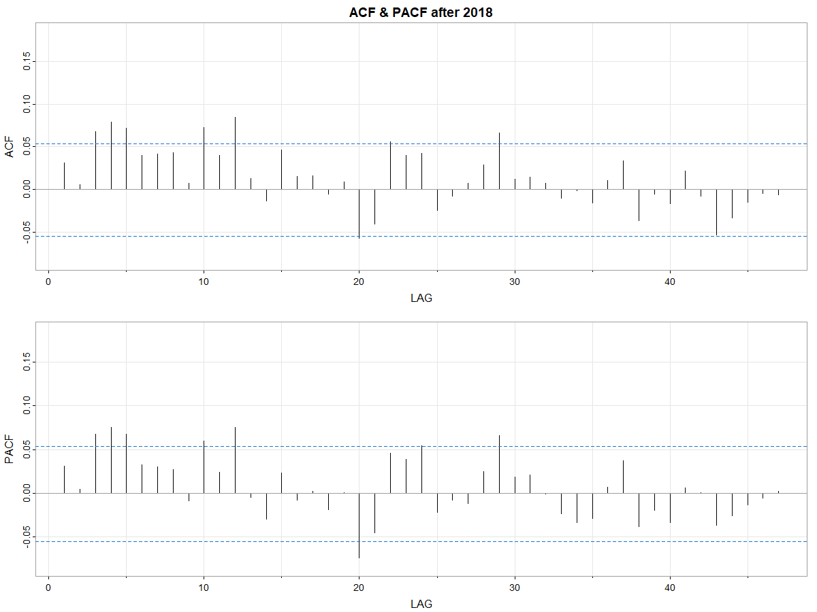
ARIMA(p, d, q) folyamat -2018 utáni idősorra

Slide 13
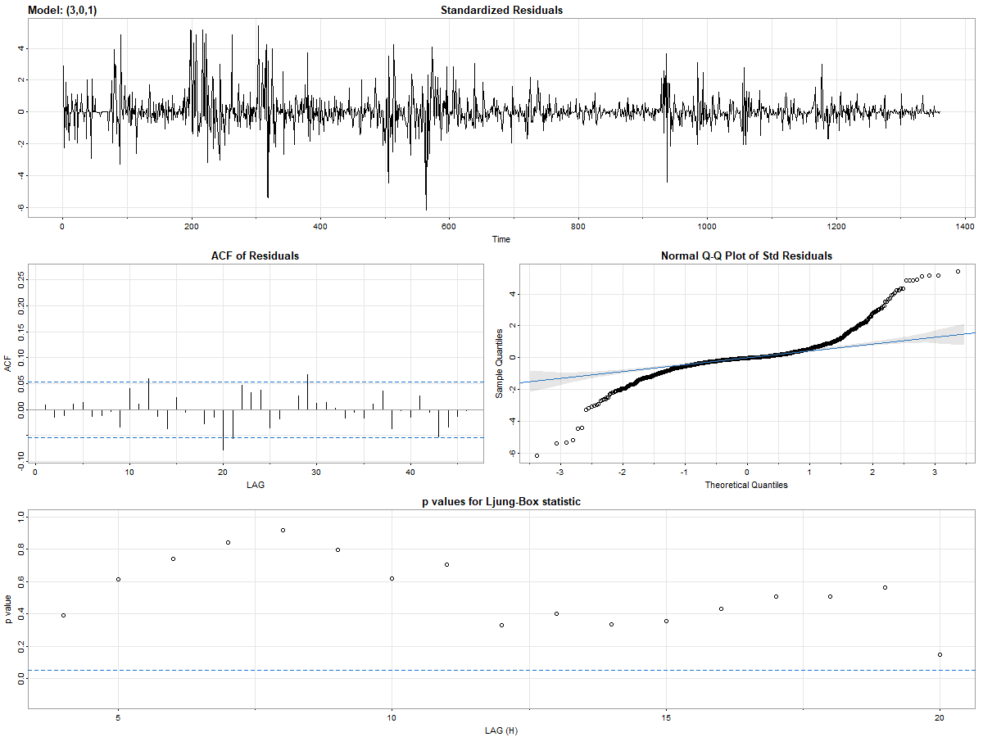
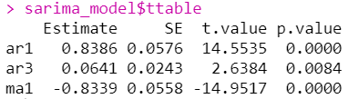
ARIMA(p, d, q) folyamat -2018 utáni idősorra
ACF-PACF plot alapján az ARIMA(3, 0, 1) modell jó választásnak tűnik

Slide 14
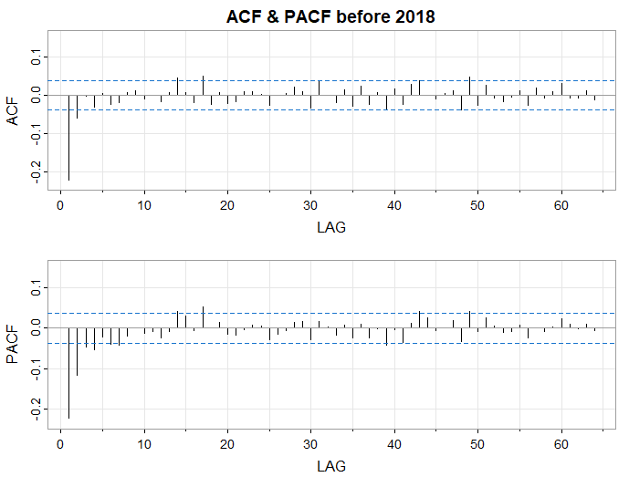
ARIMA(p, d, q) folyamat -2018 előtti idősorra

Slide 15
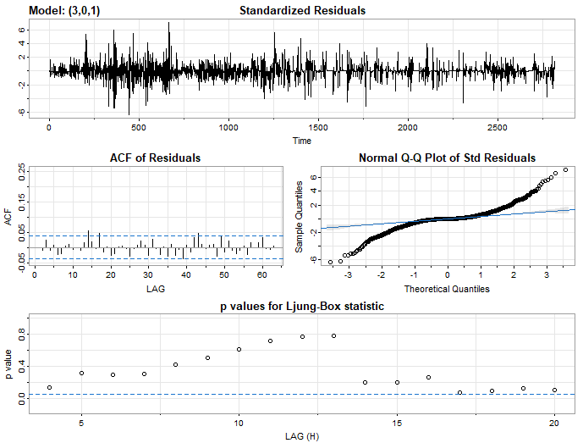
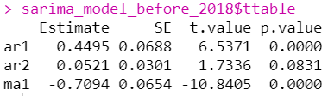
ARIMA(p, d, q) folyamat -2018 előtti idősorra
ACF-PACF plot alapján az ARIMA(3, 0, 1) modell jó választásnak tűnik

Slide 16
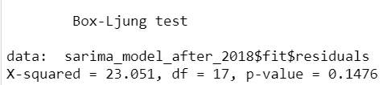
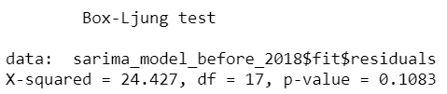
Box-teszt
2018 utáni idősor p-érték: 0.1476 -> elfogadjuk, hogy korrelálatlanok a reziduálisok
2018 előtti idősor p-érték: 0.1083 -> elfogadjuk, hogy korrelálatlanok a reziduálisok

Slide 17
ARCH/GARCH
Feltételes variancia modellezése
Pénzügyi idősorok
GARCH(p, q)
p: ARCH paraméter
q: GARCH paraméter

Slide 18
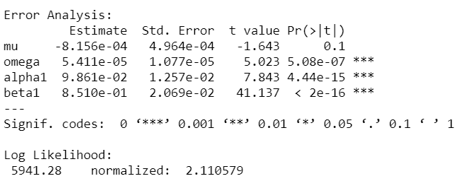
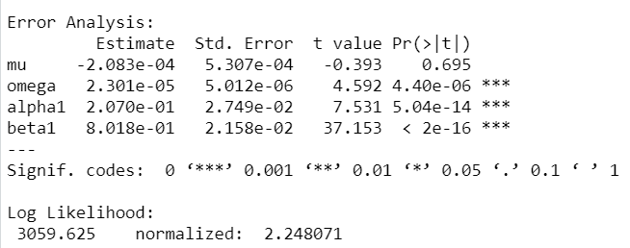
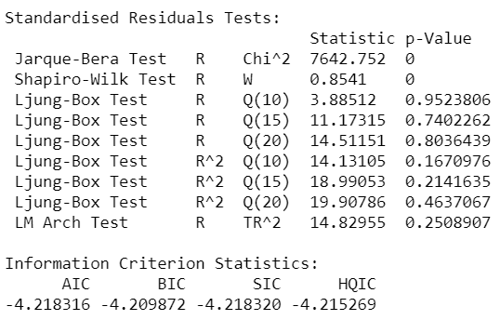
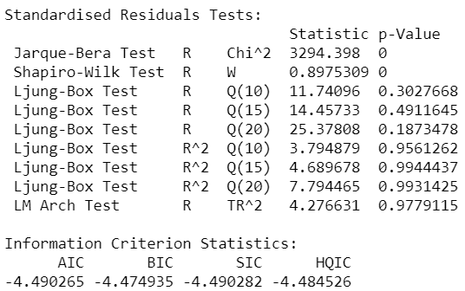
Két időszak összehasonlítása -GARCH(1, 1)
2018 előtt 2018 után

Slide 19
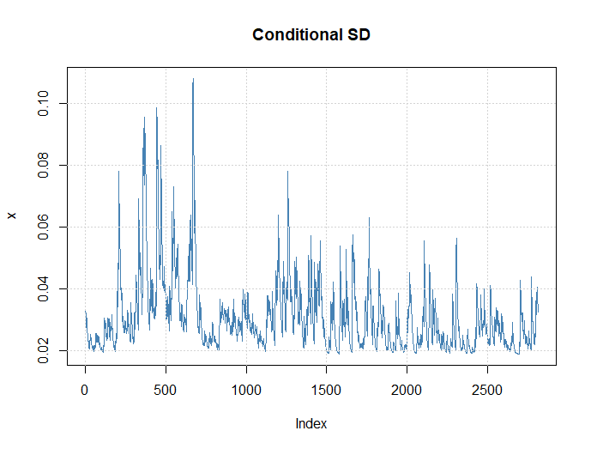
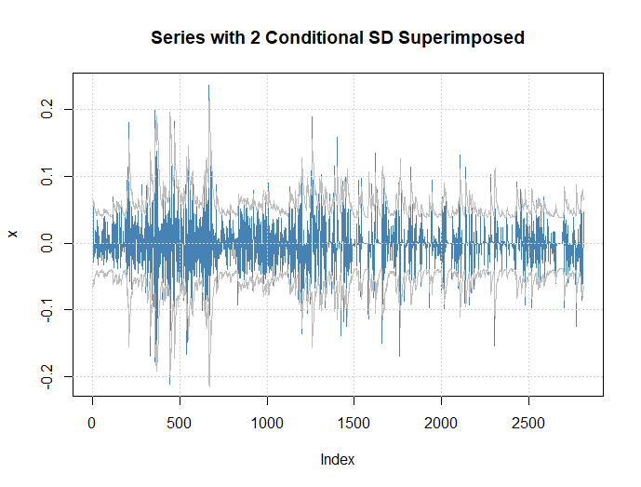
Két időszak összehasonlítása -Volatilitásklaszterek (2018 előtt)

Slide 20
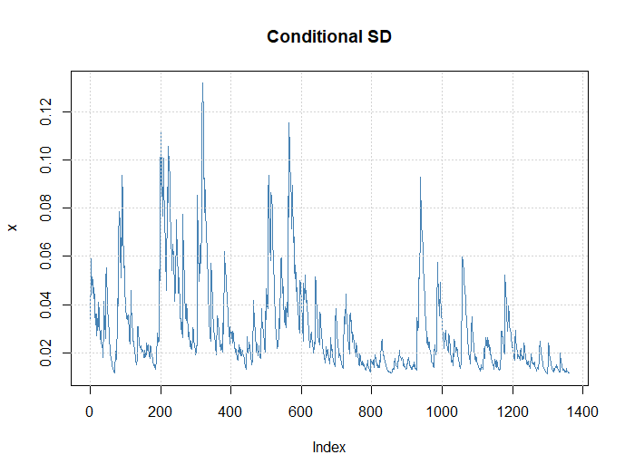
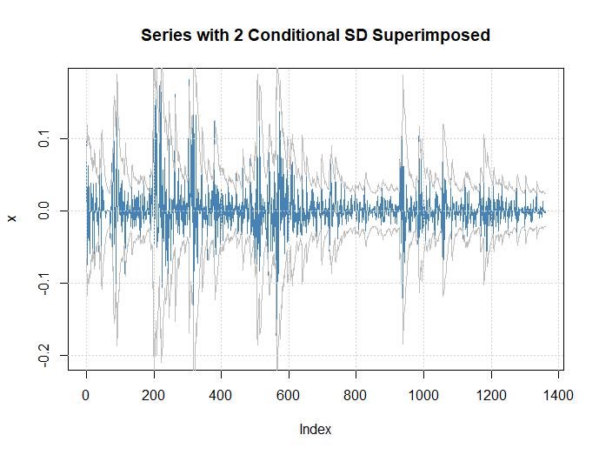
Két időszak összehasonlítása -Volatilitásklaszterek (2018 után)

Slide 21
Források:
https://forbes.hu/uzlet/4ig-tortenet-felvasarlasok-tavkozles-vodafone/
https://e-beszamolo.im.gov.hu/oldal/kezdolap
https://www.4ig.hu/befektetoi/informaciok
https://bitport.hu/ujabb-gazdasagi-csoda-keszulodik-hatalmasat-nott-a-4ig.html

